Slide 1
Menadžment informacioni sistemi (MIS)
Deveta lekcija
Prof. dr Mirjana Misita

Slide 2
12.1 Definicija
Mašinsko učenje (Machine Learning – ML) je naučna disciplina koja se bavi razvojem algoritama i modela sposobnih da analiziraju i interpretiraju podatke na osnovu iskustva.
Mašinsko učenje se zasniva na teoriji statistike, optimizacije, teorije informacija i linearne algebre. Cilj je identifikacija obrazaca i donošenje zaključaka bez eksplicitnog programiranja pravila.
Mašinsko učenje je podskup veštačke inteligencije (AI) koji omogućava računarima da uče iz podataka i donose predikcije bez eksplicitnog programiranja.

Slide 3
12.2 Podela ML prema načinu učenja
Mašinsko učenje se može grubo podeliti u tri glavne kategorije:
Nadgledano učenje (Supervised Learning): modeli se obučavaju na označenim podacima kako bi predviđali ili klasifikovali nove, nepoznate podatke.
Nenadgledano učenje (Unsupervised Learning): pronalazi obrasce ili grupe u neoznačenim podacima, poput klasterovanja ili redukcije dimenzionalnosti.
Učenje potkrepljenjem (Reinforcement Learning): uči metodom pokušaja i greške kako bi maksimiziralo nagrade, što ga čini idealnim za zadatke donošenja odluka.

Slide 4
12.3 Nadgledano mašinsko učenje
Nadgledano mašinsko učenje (Supervised Machine Learning) je osnovni pristup u mašinskom učenju i veštačkoj inteligenciji. Podrazumeva obuku modela pomoću označenih podataka, gde svaki ulaz dolazi sa odgovarajućim ispravnim izlazom. Proces je sličan učitelju koji vodi učenika – otuda naziv „nadgledano“ učenje.
U nadgledanom učenju, model se trenira na označenim podacima – što znači da je svaki ulaz uparen sa tačnim izlazom. Model uči tako što poredi svoje predikcije sa stvarnim odgovorima iz skupa za obuku. Vremenom, prilagođava svoje parametre kako bi minimizirao greške i poboljšao tačnost.

Slide 5
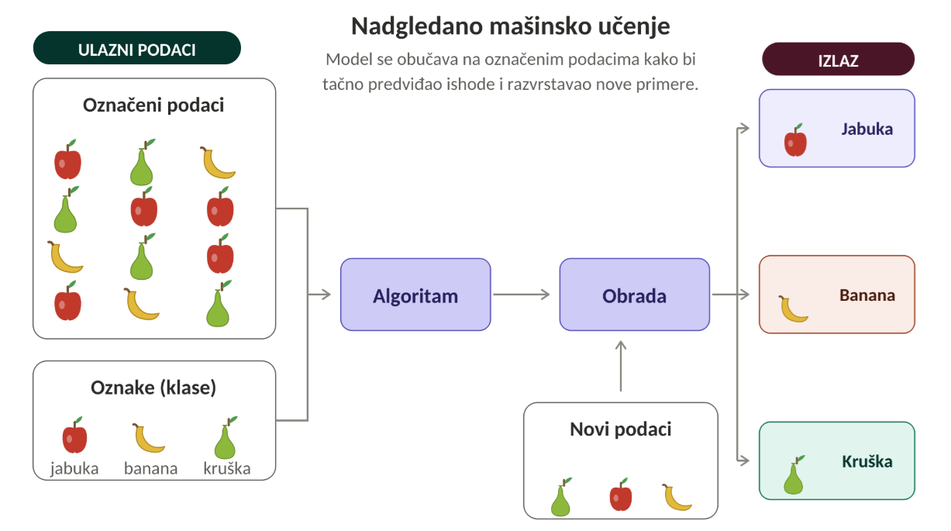
12.3 Nadgledano mašinsko učenje
Slika 11.1 — Princip nadgledanog mašinskog učenja

Slide 6
12.3.1 Proces nadgledanog učenja
Proces nadgledanog učenja funkcioniše kroz:
Trening podaci: modelu se obezbeđuje trening skup podataka koji uključuje ulazne podatke (karakteristike) i odgovarajuće izlazne podatke (oznake ili ciljne promenljive).
Proces učenja: algoritam obrađuje trening podatke, učeći odnose između ulaznih karakteristika i izlaznih oznaka. Ovo se postiže prilagođavanjem parametara modela kako bi se minimizovala razlika između njegovih predikcija i stvarnih oznaka.
Nakon treniranja, model se procenjuje koristeći test skup podataka kako bi se izmerila njegova tačnost i performanse. Zatim se performanse modela optimizuju podešavanjem parametara i korišćenjem tehnika kao što je unakrsna validacija kako bi se balansirala pristrasnost i varijansa. Ovo osigurava da model dobro generalizuje na nove, neviđene podatke.

Slide 7
12.3.2 Oblici nadgledanog učenja
Nadgledano učenje se može primeniti u dva glavna oblika:
Klasifikacija – kada je izlazna vrednost kategorijska (npr. e-mail poruke klasifikovane kao „spam“ ili „nije spam“).
Regresija – kada je izlazna vrednost numerička (npr. predviđanje cena nekretnina ili akcija na berzi).
Tokom treniranja modela, podaci se obično dele u odnosu 80:20, odnosno 80% se koristi kao trening podaci, a preostalih 20% kao test podaci. U trening podacima, unosimo i ulazne i izlazne vrednosti za 80% podataka. Model uči isključivo iz trening podataka. Koristimo različite algoritme nadgledanog učenja (koje ćemo detaljno razmotriti u nastavku poglavlja) za izgradnju našeg modela.

Slide 8
12.4 Nenadgledano mašinsko učenje
Nenadgledano učenje je grana mašinskog učenja koja se bavi neoznačenim podacima. Za razliku od nadgledanog učenja, gde su podaci označeni određenom kategorijom ili ishodom, algoritmi nenadgledanog učenja imaju zadatak da pronađu obrasce i odnose u podacima bez prethodnog znanja o njihovom značenju.
Algoritmi nenadgledanog mašinskog učenja otkrivaju skrivene obrasce i strukture u podacima bez ljudske intervencije, odnosno, ne dajemo izlazne vrednosti modelu. Trenažni model ima samo ulazne parametre i samostalno otkriva grupe ili obrasce.

Slide 9
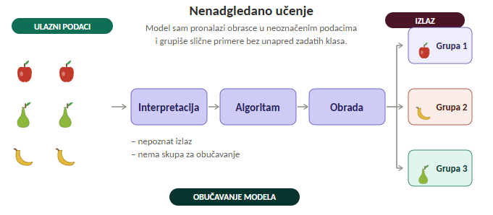
12.4 Nenadgledano mašinsko učenje
Slika 11.2 — Princip nenadgledanog mašinskog učenja

Slide 10
12.4.1 Objašnjenje procesa
Faza „Interpretacije“ označava da algoritam nema unapred definisane oznake ili kategorije za podatke. On mora sam da otkrije kako da grupiše ili organizuje podatke na osnovu unutrašnjih obrazaca.
Algoritam predstavlja srž procesa nenadgledanog učenja, koristeći tehnike poput klasterovanja, smanjenja dimenzionalnosti ili detekcije anomalija kako bi identifikovao obrasce i strukture u podacima.
Faza obrade (Processing stage) prikazuje algoritam kako obrađuje podatke.
Izlaz prikazuje rezultate procesa nenadgledanog učenja. U ovom slučaju, algoritam bi mogao grupisati životinje u klastere na osnovu njihovih vrsta (jabuke, banane, kruške).
Slika prikazuje skup voćaka – jabuke, banane, kruške – koji predstavljaju neobrađene podatke koje će algoritam nenadgledanog učenja obraditi.

Slide 11
12.4.2 Vrste algoritama nenadgledanog učenja
Glavne tri vrste algoritama koji se koriste za nenadgledane skupove podataka su klasterovanje, učenje asocijativnih pravila i smanjenje dimenzionalnosti.
Klasterovanje u nenadgledanom mašinskom učenju predstavlja proces grupisanja neoznačenih podataka u klastere na osnovu njihovih sličnosti.
Učenje asocijativnih pravila, poznato i kao rudarenje asocijativnih pravila, predstavlja čestu tehniku u nenadgledanom mašinskom učenju za otkrivanje veza između podataka. Ova tehnika se zasniva na pravilima i pomaže u pronalaženju korisnih odnosa između parametara u velikim skupovima podataka.

Slide 12
12.4.2 Vrste algoritama nenadgledanog učenja (nastavak)
Smanjenje dimenzionalnosti je proces smanjenja broja karakteristika (feature-a) u skupu podataka uz očuvanje što većeg dela informacija. Ova tehnika je korisna za poboljšanje performansi mašinskih algoritama i vizualizaciju podataka.
Na primer, zamislimo skup podataka sa 100 karakteristika o studentima (visina, težina, ocene itd.). Da bismo se fokusirali na ključne osobine, možemo ga smanjiti na samo 2 karakteristike – visinu i ocene – čime olakšavamo analizu i vizualizaciju podataka.

Slide 13
12.5 Učenje putem pojačanja
Učenje putem pojačanja (Reinforcement Learning – RL) je grana mašinskog učenja koja se fokusira na to kako agenti mogu učiti donošenje odluka kroz metod pokušaja i greške, s ciljem maksimizacije ukupne nagrade. RL omogućava mašinama da uče interakcijom sa okruženjem i primanjem povratnih informacija zasnovanih na njihovim akcijama. Ove povratne informacije dolaze u obliku nagrada ili kazni.

Slide 14
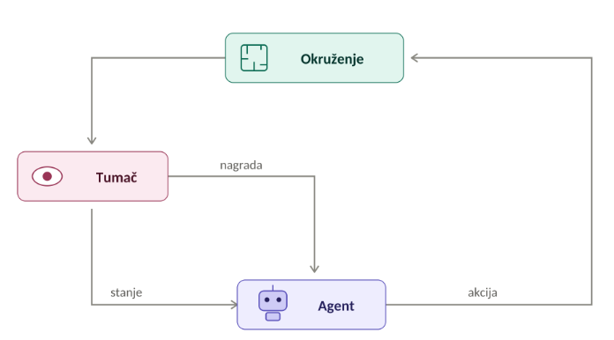
12.5 Učenje putem pojačanja
Slika 11.3 — Interakcija agenta i okruženja kod učenja putem pojačanja

Slide 15
12.5 Učenje putem pojačanja
Učenje putem pojačanja se zasniva na ideji da agent (učenik ili donosilac odluka) komunicira sa okruženjem kako bi postigao određeni cilj. Agent izvodi akcije i prima povratne informacije kako bi optimizovao svoje donošenje odluka tokom vremena.
Agent: donosilac odluka koji izvodi akcije.
Okruženje: svet ili sistem u kojem agent deluje.
Stanje: situacija ili uslov u kojem se agent trenutno nalazi.
Akcija: mogući potezi ili odluke koje agent može doneti.
Nagrada: povratna informacija iz okruženja na osnovu agentove akcije.

Slide 16
12.6 Čišćenje podataka
Čišćenje podataka je ključan korak u procesu mašinskog učenja, jer podrazumeva identifikaciju i uklanjanje nedostajućih, dupliranih ili irelevantnih podataka. Cilj ovog procesa je osigurati da podaci budu tačni, dosledni i bez grešaka, jer sirovi podaci često sadrže šum, nedostatke i nedoslednosti koje mogu negativno uticati na tačnost modela i pouzdanost dobijenih uvida.
Profesionalni naučnici za podatke ulažu značajan deo vremena u čišćenje podataka. Proces započinje detaljnim razumevanjem podataka i njihove strukture kako bi se identifikovali problemi poput nedostajućih vrednosti, duplikata i odstupanja.

Slide 17
12.6.1 Koraci u čišćenju podataka
Uklanjanje neželjenih zapisa
Identifikacija i uklanjanje irelevantnih ili redundantnih podataka.
Eliminacija dupliranih zapisa i podataka koji ne doprinose analizi ili predikcijama.
Smanjenje šuma u podacima kako bi se poboljšao kvalitet skupa podataka.
Ispravljanje strukturnih grešaka
Ujednačavanje formata podataka i tipova varijabli.
Standardizacija podataka kako bi se osigurala konzistentnost i kompatibilnost.
Upravljanje odstupanjima (outliers)

Slide 18
12.6.1 Koraci u čišćenju podataka (nastavak)
Identifikacija ekstremnih vrednosti koje značajno odstupaju od proseka.
Procena uticaja odstupanja na analizu i donošenje odluke da li ih ukloniti ili transformisati.
Rukovanje nedostajućim podacima
Popunjavanje nedostajućih vrednosti pomoću statističkih metoda (npr. srednja vrednost, medijana).
Uklanjanje zapisa sa previše nedostajućih vrednosti.
Korišćenje naprednih metoda imputacije kako bi se očuvao integritet podataka.

Slide 19
12.7 Skaliranje podataka
Skaliranje karakteristika je tehnika standardizacije nezavisnih varijabli u podacima. Ovaj proces se primenjuje tokom predprocesiranja podataka kako bi se upravljalo vrednostima koje značajno variraju. Ako se skaliranje ne obavi, mašinski algoritmi mogu tretirati veće vrednosti kao dominantne u odnosu na manje vrednosti, bez obzira na njihove stvarne jedinice.
Na primer, algoritam može smatrati da su 10 m i 10 cm iste veličine ako skaliranje nije primenjeno.

Slide 20
12.8 Tipovi algoritama nadgledanog mašinskog učenja
Nadgledano učenje može se dalje podeliti na nekoliko različitih tipova, od kojih svaki ima svoje jedinstvene karakteristike i primene. Slede neki od najčešćih algoritama nadgledanog učenja:
Linearna regresija: linearna regresija je algoritam regresije u nadgledanom učenju koji se koristi za predviđanje kontinuirane izlazne vrednosti. To je jedan od najjednostavnijih i najčešće korišćenih algoritama u nadgledanom učenju.
Logistička regresija: logistička regresija je algoritam klasifikacije u nadgledanom učenju koji se koristi za predviđanje binarne izlazne promenljive.

Slide 21
12.8 Tipovi algoritama nadgledanog mašinskog učenja (nastavak)
Odlučujuća stabla (Decision Trees): odlučujuće stablo je struktura nalik stablu koja se koristi za modelovanje odluka i njihovih mogućih posledica. Svaki unutrašnji čvor stabla predstavlja odluku, dok svaki list predstavlja mogući ishod.
Random Forest: Random Forest se sastoji od više stabala odlučivanja koja zajedno donose predikcije. Svako stablo u šumi se trenira na različitim podskupovima ulaznih karakteristika i podataka. Konačna predikcija se donosi agregacijom predikcija svih stabala u šumi.

Slide 22
12.8 Tipovi algoritama nadgledanog mašinskog učenja (nastavak)
Mašine potpornih vektora (SVM – Support Vector Machine): SVM algoritam kreira hiper-ravan koji razdvaja n-dimenzioni prostor u klase i identifikuje ispravnu kategoriju novih tačaka podataka. Ekstremni slučajevi koji pomažu u kreiranju hiper-ravna nazivaju se vektori potpore, odakle potiče naziv algoritma.
K-najbližih suseda (KNN – K-Nearest Neighbors): KNN funkcioniše tako što pronalazi k primera iz trening skupa koji su najbliži unetom podatku, a zatim predviđa klasu ili vrednost na osnovu većinske klase ili prosečne vrednosti tih suseda. Performanse KNN-a mogu zavisiti od izbora k i metrika rastojanja koje se koriste za merenje blizine.

Slide 23
12.8 Tipovi algoritama nadgledanog mašinskog učenja (nastavak)
Gradient Boosting: Gradient Boosting kombinuje slabe učenike, poput stabala odlučivanja, kako bi kreirao snažan model. Iterativno gradi nove modele koji koriguju greške prethodnih.
Naivni Bayesov algoritam (Naive Bayes): Naivni Bayes je algoritam nadgledanog učenja zasnovan na primeni Bayesove teoreme uz „naivnu“ pretpostavku da su karakteristike međusobno nezavisne u odnosu na klasu.

Slide 24
12.9 Prednosti i nedostaci nadgledanog učenja
Snaga nadgledanog učenja leži u njegovoj sposobnosti da precizno predviđa obrasce i donosi odluke zasnovane na podacima u različitim primenama. Slede neke od prednosti nadgledanog učenja:
Nadgledano učenje se ističe u preciznom predviđanju obrazaca i donošenju odluka zasnovanih na podacima.
Obeleženi trening podaci su ključni za omogućavanje modelima nadgledanog učenja da efikasno nauče odnose između ulaza i izlaza.
Nadgledano mašinsko učenje obuhvata zadatke kao što su klasifikacija i regresija.
Primene uključuju složene probleme poput prepoznavanja slika i obrade prirodnog jezika.

Slide 25
12.9 Prednosti i nedostaci nadgledanog učenja (nastavak)
Utvrđene metrike evaluacije (tačnost, preciznost, odziv, F1-score) su ključne za procenu performansi modela nadgledanog učenja.
Prednosti nadgledanog učenja uključuju kreiranje složenih modela za precizna predviđanja na novim podacima.
Nadgledano učenje zahteva značajnu količinu označenih trening podataka, a njegova efikasnost zavisi od kvaliteta i reprezentativnosti podataka.
Uprkos prednostima metoda nadgledanog učenja, postoje značajni nedostaci:

Slide 26
12.9 Prednosti i nedostaci nadgledanog učenja (nastavak)
Prenaučenost (Overfitting): modeli mogu prenaučiti trening podatke, što dovodi do loših performansi na novim podacima jer hvataju šum u nadgledanom mašinskom učenju.
Inženjering karakteristika: izdvajanje relevantnih karakteristika je ključno, ali može biti vremenski zahtevno i zahtevati ekspertsko znanje u primenama nadgledanog učenja.
Pristrasnost u modelima: pristrasnost u trening podacima može rezultirati nepravednim predikcijama u algoritmima nadgledanog učenja.
Zavisnost od označenih podataka: nadgledano učenje u velikoj meri zavisi od označenih trening podataka, čije prikupljanje može biti skupo i vremenski zahtevno, što predstavlja izazov za tehnike nadgledanog učenja.

